Slide 1
Ватутінська загальноосвітня школа І-ІІІ ступенів №2 ім. М.Ф. Ватутіна
Ватутінської міської ради Черкаської області
Інтернет-проект
«Ми – патріоти Черкащини - 2018»
Підпроект «Здоровим бути модно»
Підготували:
Пересунько Софія,
Зеленюк Ольга,
Голінько Анастасія,
Гончарук Марина,
Галанська Анастасія

Slide 2
Мета проекту: виховувати у дітей ціннісне ставлення до власного здоров'я та стимулювати бажання дбати про нього; сприяти усвідомленню учнями необхідності ведення здорового способу життя; нагадати корисні звички, які допоможуть зміцнити здоров'я; прищеплювати інтерес до занять фізичною культурою і спортом.
«Головним скарбом життя є не землі, що ти завоював, не багатства, що у тебе в скринях... Головним скарбом життя є здоров'я, і щоб його зберегти, потрібно багато що знати».
Авіцена

Slide 3
Кожна нормальна людина прагне прожити своє життя довго і щасливо. Але чи все ми робимо для цього? Якщо проаналізувати "кожен крок" нашого типового дня, то, швидше за все, все йде з "точністю до навпаки". Дуже часто під здоровим способом життя розуміється оптимальний режим роботи і відпочинку, збалансоване харчування, достатня рухова активність, дотримання правил особистої гігієни, загартовування, відсутність згубних звичок, любов до людей, позитивне сприйняття життя. Здоровий спосіб життя дозволяє бути до старості здоровим психічно, морально і фізично.

Slide 4
«Здоров´я» - слово щоденного вжитку: вітаються «Доброго здоров’я!», на кінець розмови бажають: «Будьте здорові!». Але за своєю щоденністю це слово ховає свою глибинну суть: здоров´я одна з найбільших цінностей для людини.
Щодня людина як розумна істота діє за правилами застереження , попереджучи вплив на життя і здоров´я чинників ризику: вона розвиває різні умовні рефлекси, навчаючись діяти в складних умовах довкілля. Задля цього людство впродовж усього розвитку цивілізації виробляло, накопичувало, зберігало й передавало знання про здоров´я у вигляді спостережень, повір´їв, ритуалів, а згодом – науково сформульованих законів, принципів, теорій, методів. Ось чому сьогодні здоров´я вивчають різні науки – медицина, антропологія, соціологія, психологія, валеологія. І навіть учні в школі, тому що культурі здоров´я потрібно вчитися.

Slide 5
Народна мудрість про здоров'я Знання нашого народу про здоров'я відобразилися в усній народній творчості: прислів'ях і приказках. Усна народна творчість відображає глибоку мудрість народу.
• Здоров'я не купиш — його розум дарує. • Як немає сили, то й світ немилий. • Здоровому все добре. • Подивися на вид, та й не питай здоров'я. • Бережи одяг, доки новий, а здоров'я — доки молодий. • Без здоров'я немає щастя. • Весела думка — половина здоров'я. • В здоровому тілі — здоровий дух. • Хвороб безліч, а здоров'я одне. • Бережіть здоров'я — його в крамниці не купиш. • Тримай голову в холоді, а ноги в теплі — будеш вік жити на землі.
• Здоров´я – мудрих гонорар • Здоров'я входить золотниками, а виходить пудами.

Slide 6
Здоров'я — це стан повного фізичного, духовного і соціального благополуччя, а не тільки відсутність хвороб чи фізичних вад. Основною метою здоров'я є повноцінне життя й активне довголіття. Чи будемо ми здорові — великою мірою залежить від нас. Це підтверджують і дослідження вчених: серед чинників, від яких залежить здоров'я людини, яка проживає в цивілізованій країні в умовах миру за відсутності природних катаклізмів (землетруси, повені, засухи), приблизно 20 % чинників припадає на економічні умови; 20 % — на спадковість і генетичні порушення; 10 % — на розвиток медицини і якість медичного обслуговування, а близько 50 % припадає на спосіб життя людини, на її ставлення до власного здоров´я. Отже, наше здоров´я в наших руках.

Slide 8
Ученими доведено, що людині відпущено для життя на землі 150 років і далі. Але чому середня тривалість життя на Україні значно нижча і становить 67 років (чоловіків 61,5 p., жінок - 73,4 p.), що нижче, ніж у країнах Східної Європи на 4 - 5 років, а країнах Західної Європи - майже на 11 -13 років?
Значна частина хвороб виникає у людини через безвідповідальне ставлення до власного здоров'я, лінощі і небажання працювати над собою. Потреба бути здоровим – одна з основних для людини, тому потрібно вміти бути здоровим. Загальне здоров´я людини – це здоров´я фізичне, психічне і соціальне. У Японії та Китаї співчутливе ставлення до хворого зовсім не обов'язкове. Навпаки, хвороба там сприймається як показник слабкості не стільки тіла, як духу. Ось чому людина, яка часто хворіє, небажана в будь-якому колективі. Там спрадавна вважається, що сильні духом, а отже, здорові люди не повинні скаржитися на своє здоров'я. Досягти цього вдається завдяки здоровому способі життя.

Slide 9
Здоровий спосіб життя – це поведінка, яка сприяє задоволенню базових потреб і досягненню загального благополуччя: доброго самопочуття, гармонії внутрішнього світу, збалансованих стосунків з оточенням, інтелектуального і духовного розвитку.
Давайте разом сформулюємо основні правила здорового способу життя:
Розвиток духовності
Раціональне харчування
Повноцінний відпочинок
Особиста гігієна
Фізична активність
Відсутність шкідливих звичок
Які дії дюдини можуть запобігти виникненню хвороб?
Звичайно ж, здоровий спосіб життя.

Slide 10
Чому проблема здоров´я стосується кожного?
Здоров´я зайвим бути не може.
І кожен нехай собі сам допоможе
Завжди залишатись струнким і красивим,
До різних недугів стійким, невразливим.
Виховуй в собі наполегливість, волю
І матимеш ти найщасливішу долю.
Ми можемо перелічити складові нашого здоров´я:
- раціональне харчування
рухова активність
загальна гігієна організму
загартовування
відмова від шкідливих звичок
позитивне ставлення до оточуючого світу

Slide 11
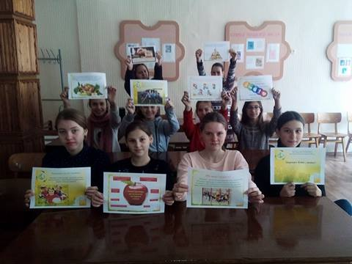
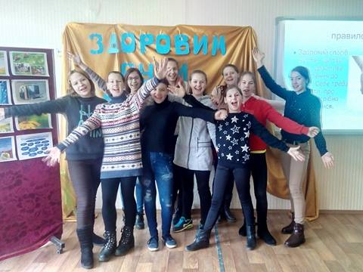
Читачі шкільної бібліотеки і бібліотекар школи зібралися в читальному залі, щоб поговорити на тему, що бути здоровим - це теж стало модою.
Багато модних тенденцій в нашу країну прийшли і приходять з Європи, і мода на здоровий спосіб життя не стала винятком. Погано це чи добре, кожен вирішує сам для себе.

Slide 12
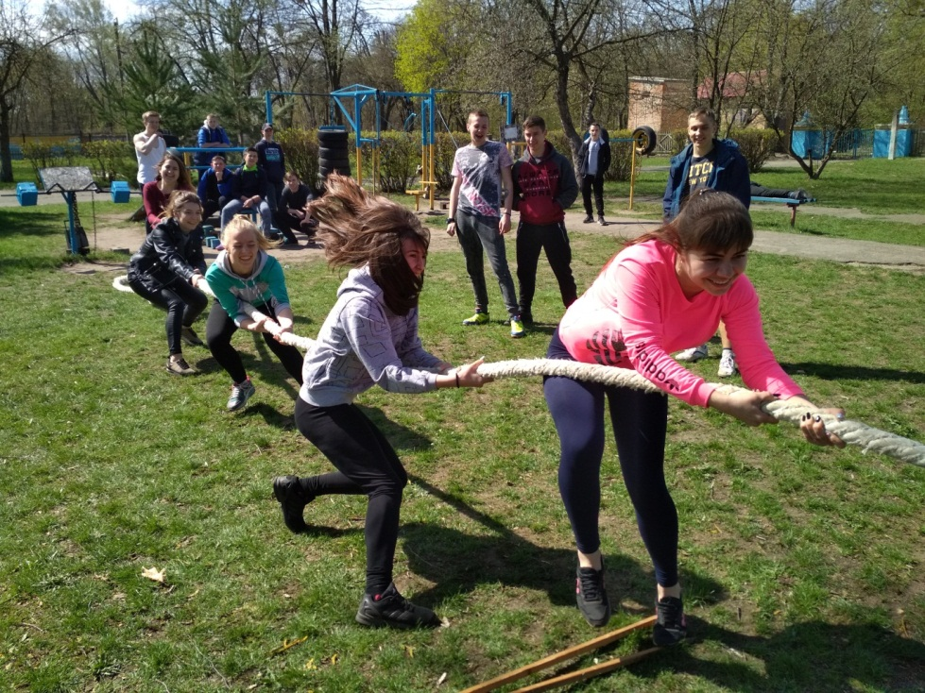
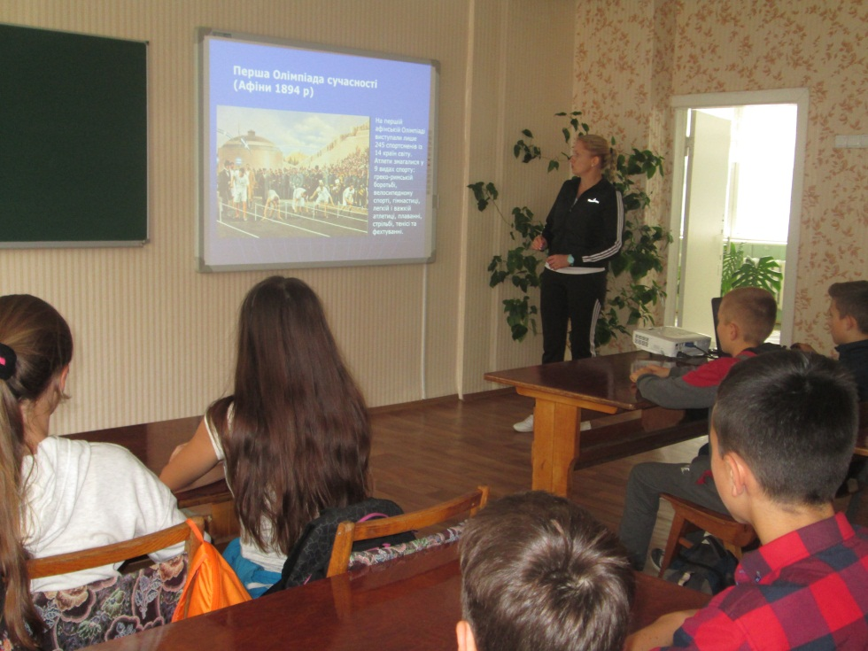
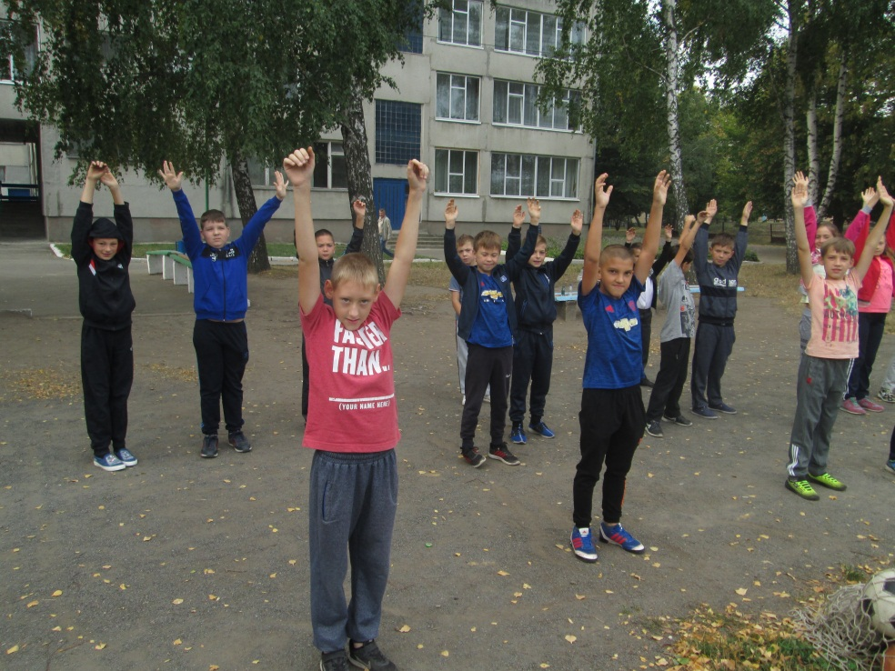
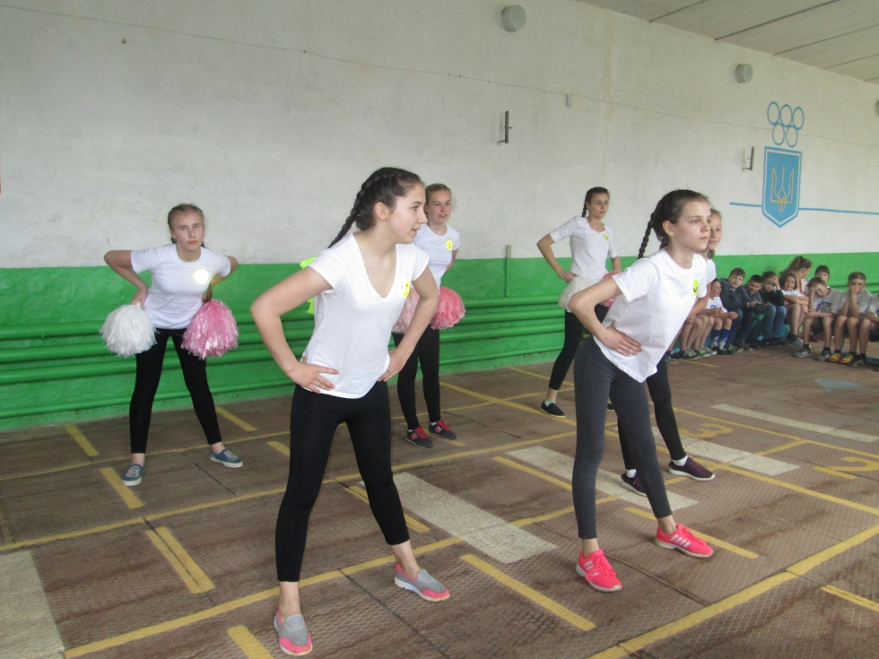

Slide 13
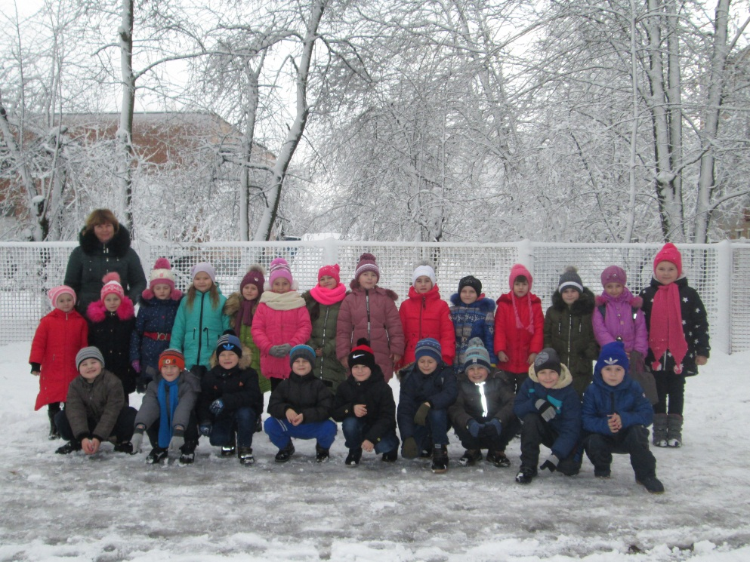
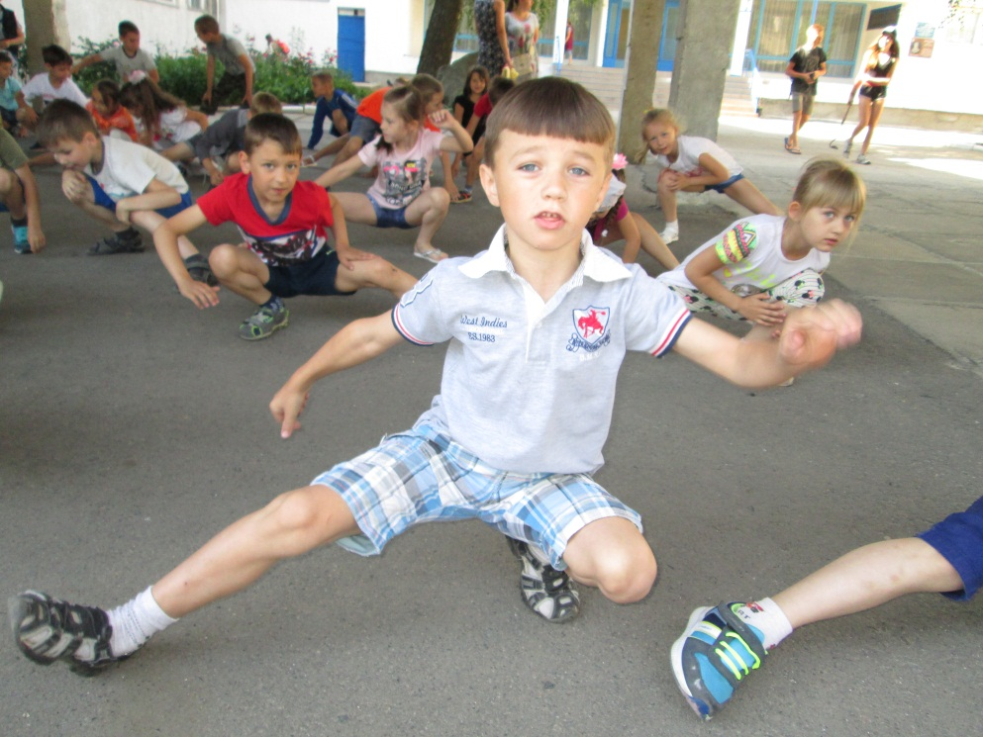
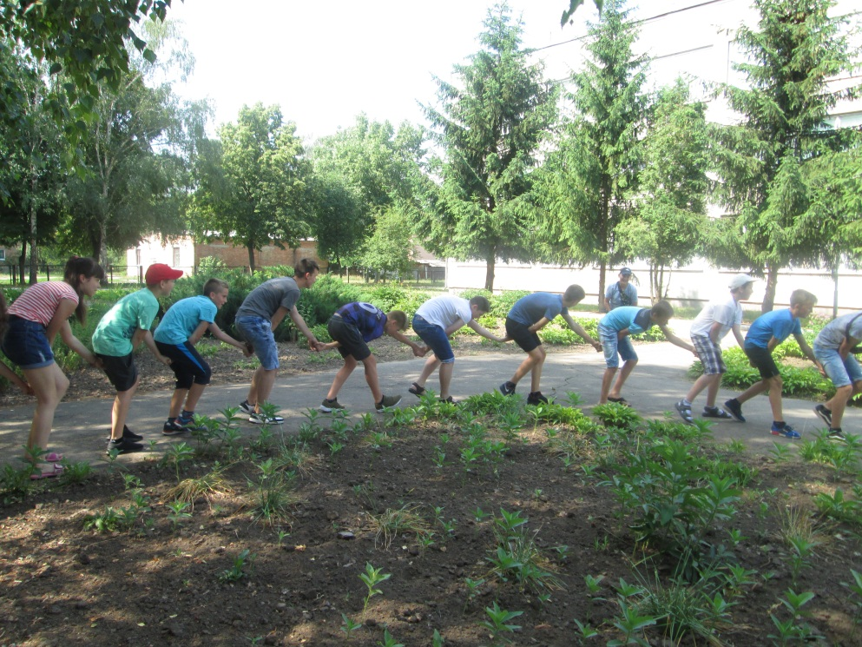
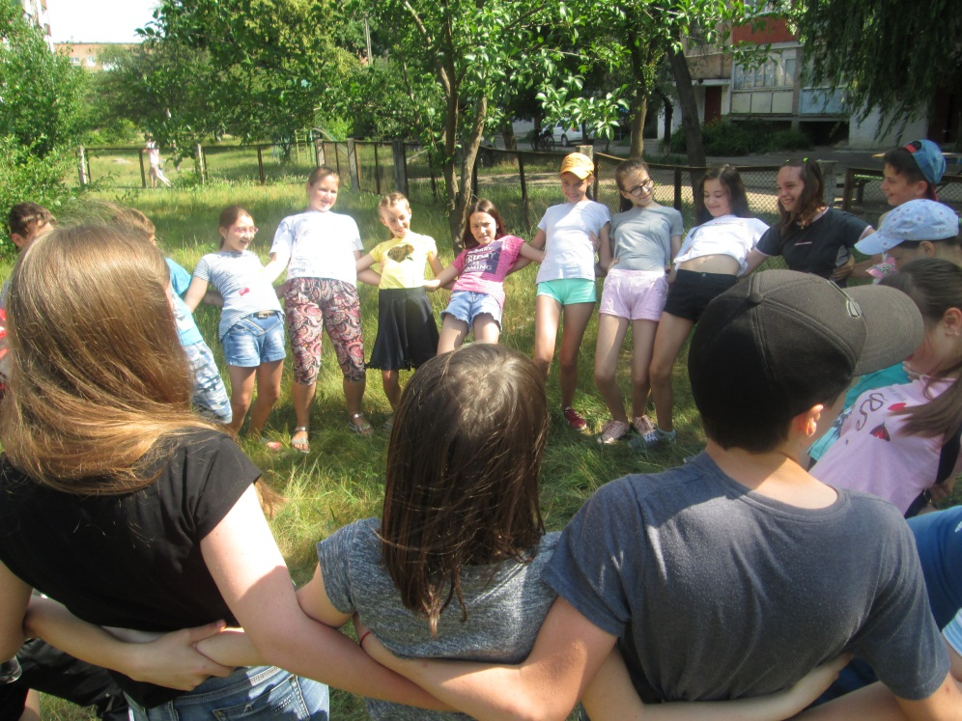

Slide 14
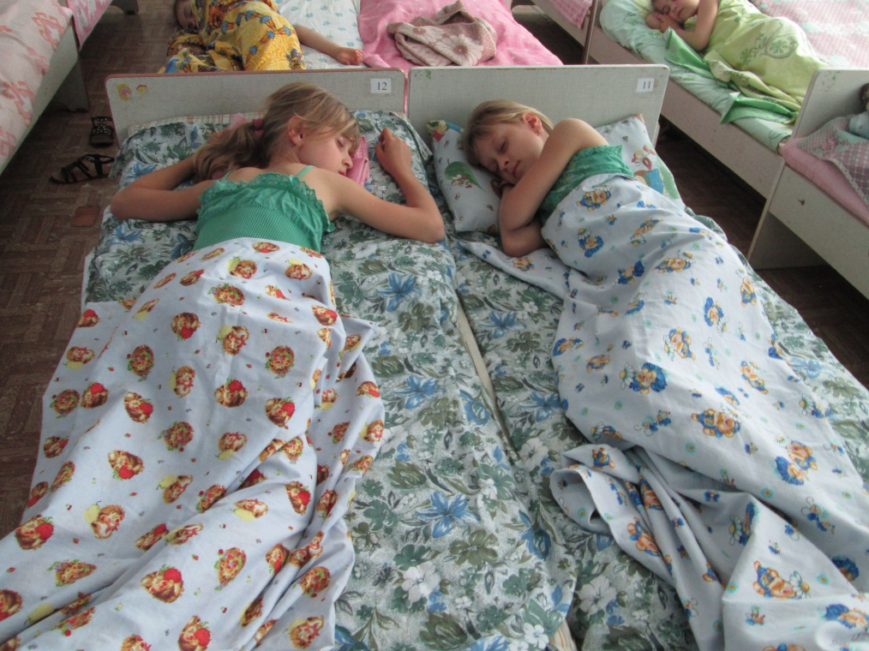
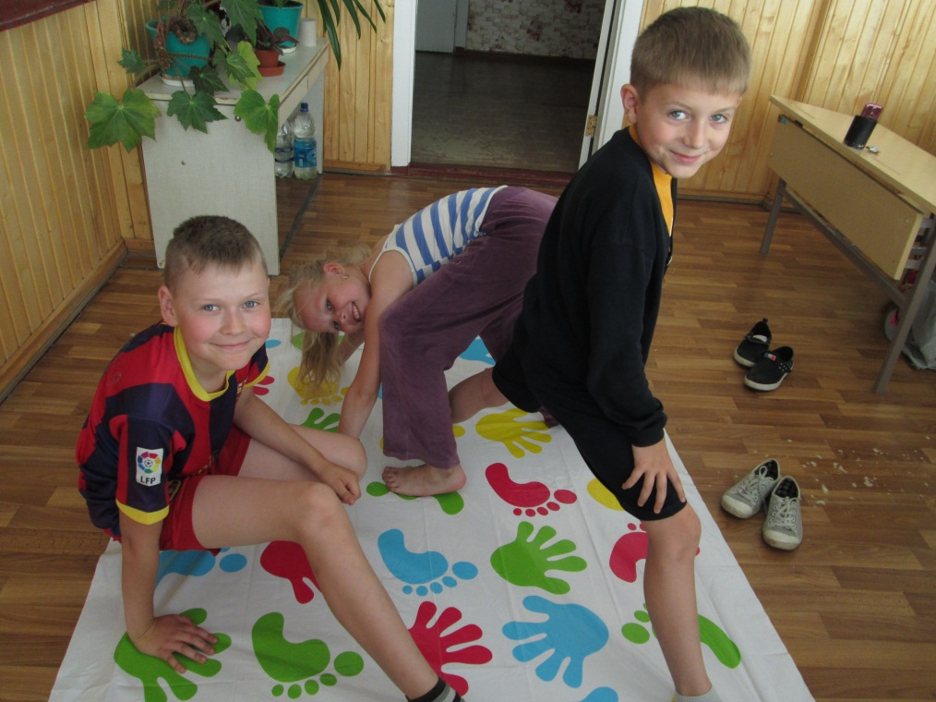
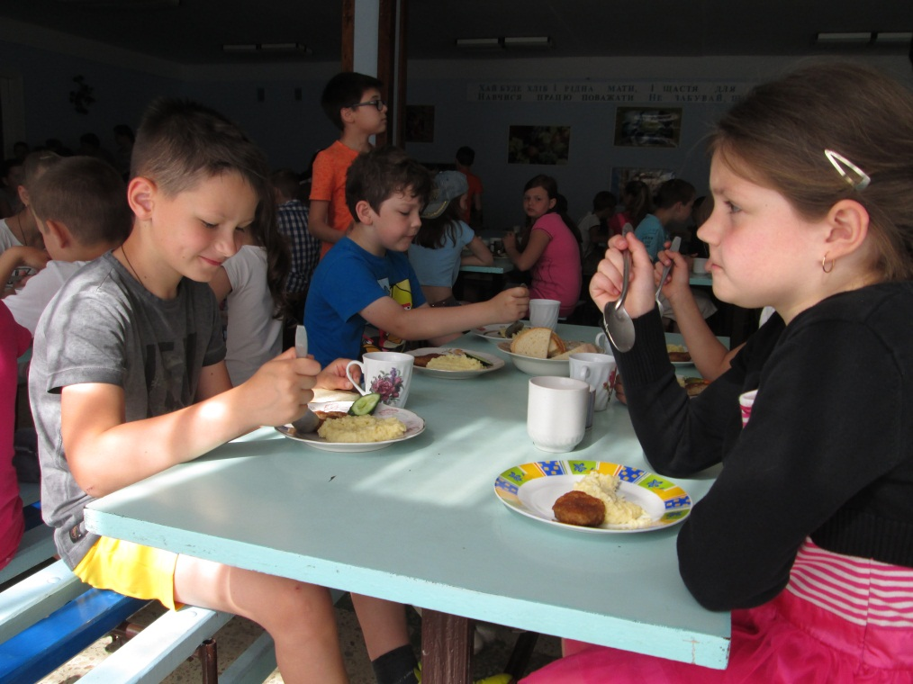
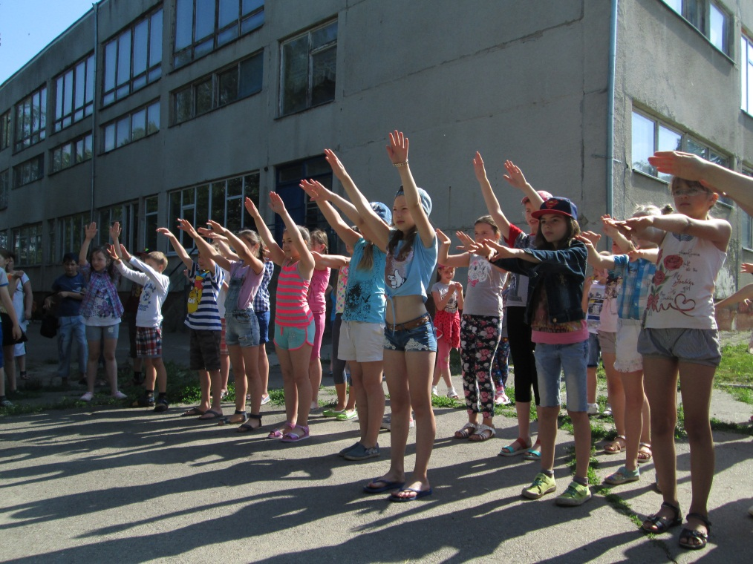

Slide 15
Кожна людина неповторна й унікальна. Тому тільки від вас самих залежить, яким буде ваше життя.
Бережіть здоров'я, зміцнюйте і примножуйте його. Обравши для себе здоровий спосіб життя, ви створите надійне підґрунтя для успішного майбутнього.

